Slide 2
第一章 第一节 动量

Slide 3
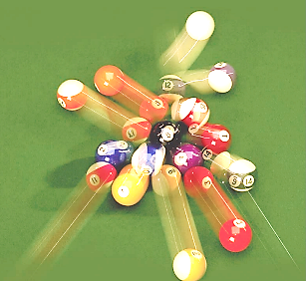
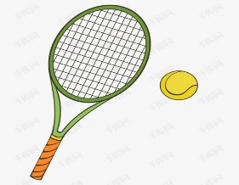
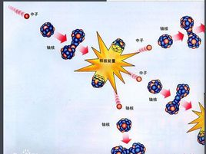
碰撞现象生活中随处可见。

Slide 4
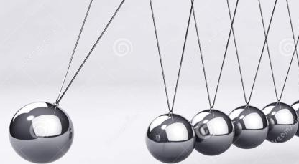
各种碰撞过程是不是存在着不变量？

Slide 5
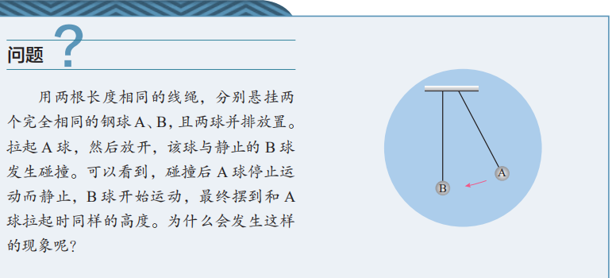

Slide 6
一、寻求碰撞中的不变量
1.现象:如图所示,用两根长度相同的线绳,分别悬挂两个完全相同的钢球A、B,且两球并排放置。拉起A球,然后放开,该球与静止的B球发生碰撞。可以看到:若两个钢球质量相同,则碰撞后A球停止运动而静止,B球开始运动,最终摆到和A球被拉起时 的高度。即B球的速度 碰前A球的速度。
2.猜想:碰撞前后,两球速度之和不变。
同样
相等

Slide 7
3.验证:(1)设计实验:若A球的质量大于B球,则碰撞后B球摆起的高度
A球被拉起时的高度,即B球获得 的速度。
(2)验证猜想:碰撞前后,两球速度之和并不 。
4.再次猜想:观察发现,两球碰撞前后的速度变化跟它们的______ 有关系。 可能碰撞前后两个物体的动能之和不变,可能两个物体碰撞前后 之和不变。
大于
较大
相等
质量
速度与质量的乘积

Slide 8
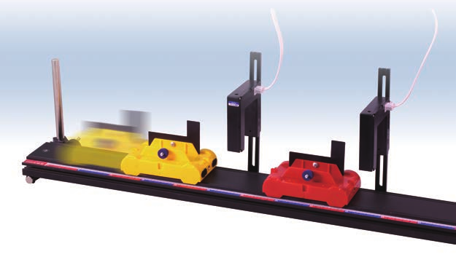
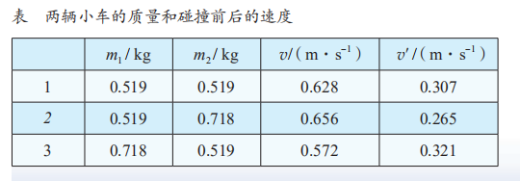

Slide 9
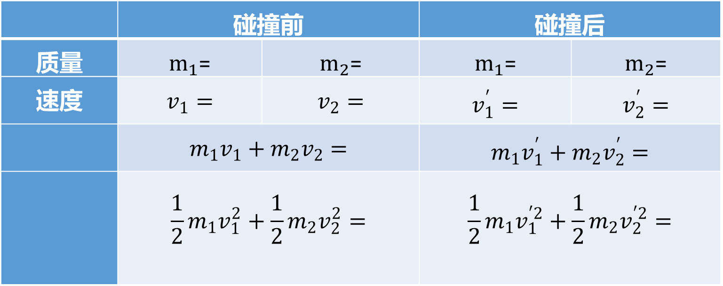
一、寻求碰撞中的不变量
测量数据：
 | 碰撞前 |  | 碰撞后
质量 | $m_{1}$= | $m_{2}$= | $m_{1}$= | $m_{2}$=
速度 | $$v_{1}=$$ | $$v_{2}=$$ | $$v_{1}^{′}=$$ | $$v_{2}^{′}=$$
 | $$m_{1}v_{1}+m_{2}v_{2}=$$ |  | $$m_{1}v_{1}^{′}+m_{2}v_{2}^{′}=$$
 | $$\frac{1}{2}m_{1}v_{1}^{2}+\frac{1}{2}m_{2}v_{2}^{2}=$$ |  | $$\frac{1}{2}m_{1}v_{1}^{′2}+\frac{1}{2}m_{2}v_{2}^{′2}=$$
得出结论：有实验数据可以看出两个小车碰撞前后动能之和并不相等，质量与速度的乘积之和基本不变。

Slide 10
二、动量
。
1. 定义：
2．表达式：
3．单位：
4．动量是 ，动量的方向：
质量和速度的乘积
矢量
与速度的方向相同。
特性：瞬时性、矢量性、相对性

Slide 11
二、动量
根据速度的变化量
一维直线运动中，动量变化量的表达式：

Slide 12
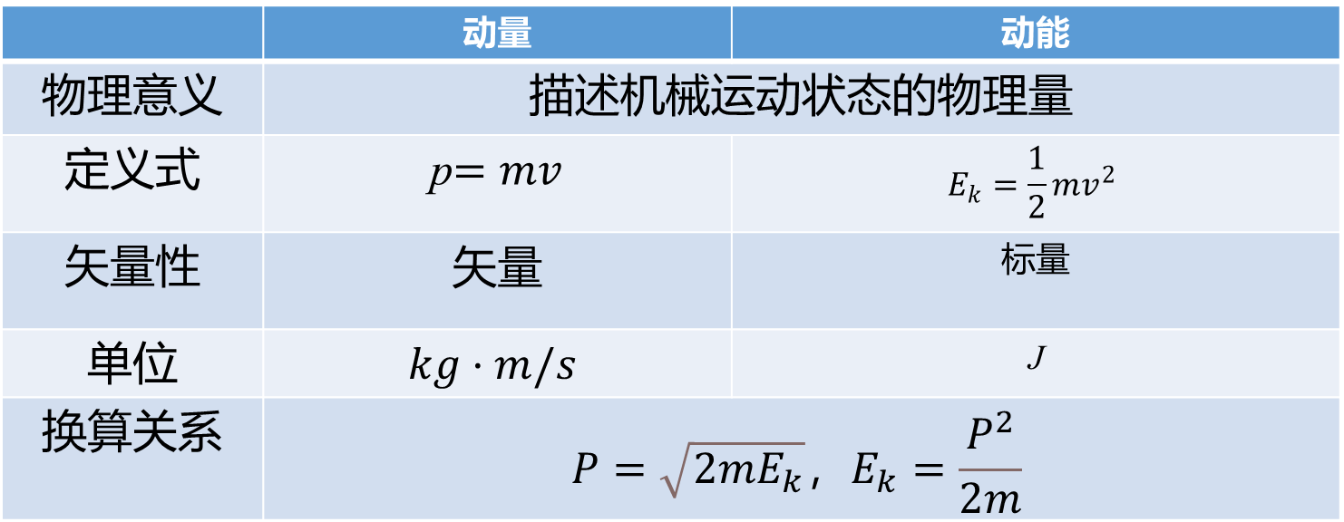
二、动量
动量和动能是同一物理量吗？思考它们的区别
 | 动量 | 动能
物理意义 | 描述机械运动状态的物理量
定义式 | p$=mv$ | $$E_{k}=\frac{1}{2}mv^{2}$$
矢量性 | 矢量 | 标量
单位 | $$kg⋅m/s$$ | J
换算关系 | $$P=\sqrt{2mE_{k}}，E_{k}=\frac{P^{2}}{2m}$$

Slide 13
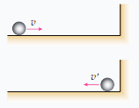
[例题]一个质量为0.1kg的钢球，以6m/s的速度水平向右运动，碰到坚硬的墙壁后弹回，沿着通以直线以6m/s的速度水平向左运动。碰撞前后钢球的动量变化了多少？

Slide 14
课堂小结
1.定义:运动物体质量与速度的乘积
动量
2.表达式:
P =mv
3.单位:
4.方向:与速度的方向相同。

Slide 15
课堂小结
动量变化量
1.大小:
2.方向:始终与速度变化量方向相同。

